Slide 1
DH 1: Sprache und Text Korpora und Annotation
Andreas Blombach, Stephanie Evert Lehrstuhl für Korpus- und Computerlinguistik
https://www.linguistik.phil.fau.de

Slide 2
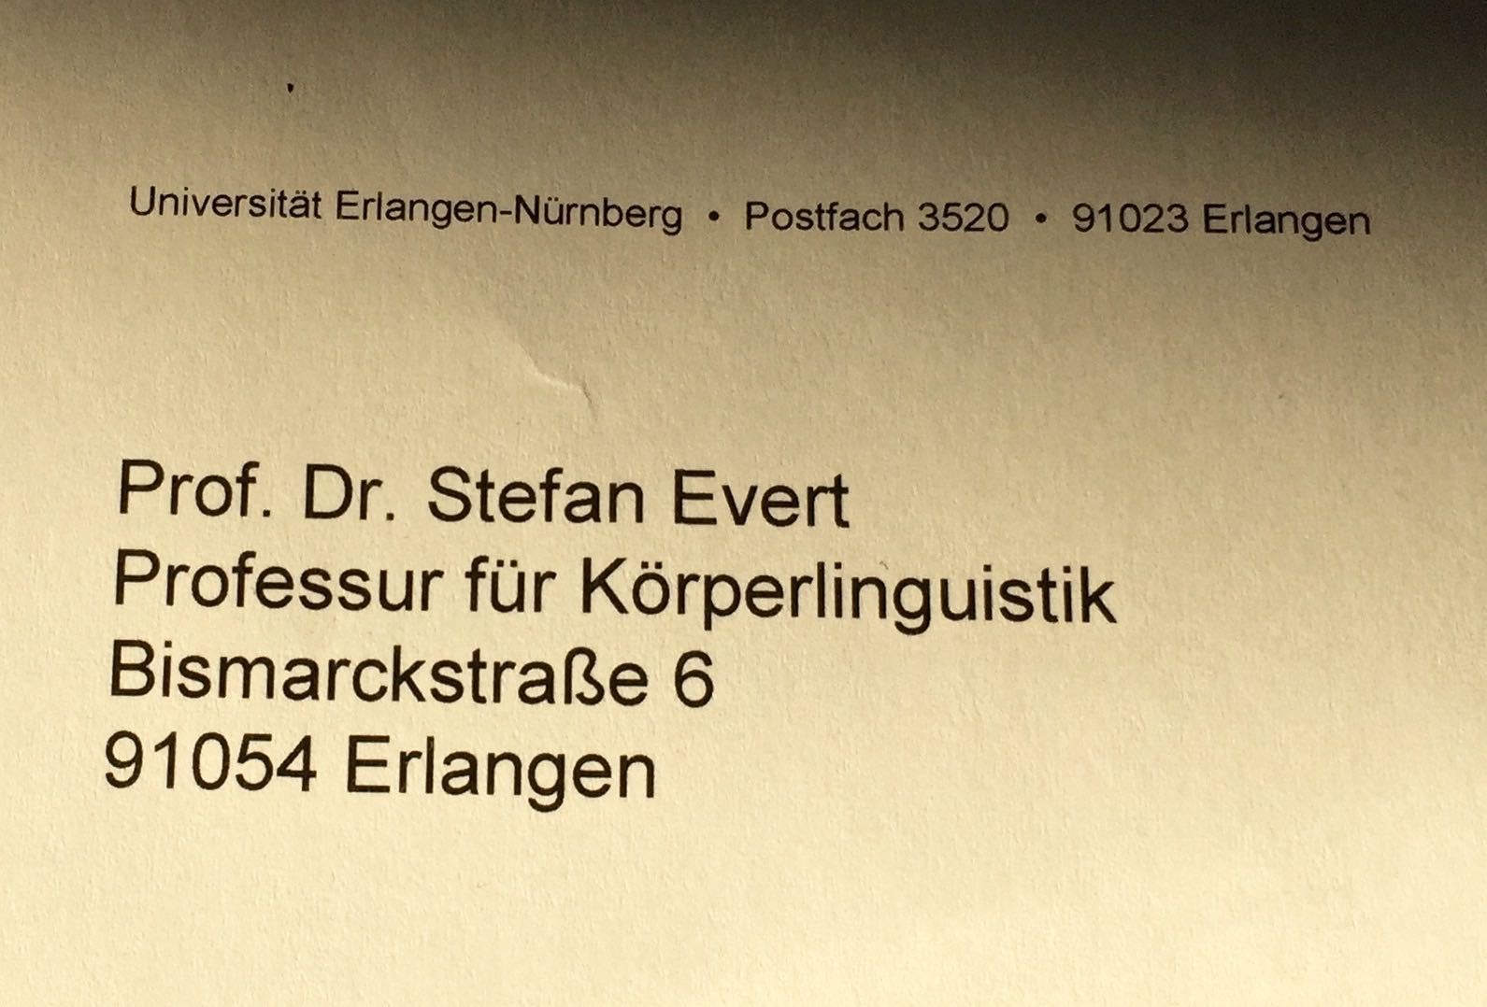
Korpuslinguistik …?

Slide 3
Was ist ein Korpus?
Korpus im weiten Sinn = Textarchiv (electronic text collection)
Sammlung beliebiger maschinenlesbarer Texte
oft opportunistisch → möglichst viel verfügbares Material
kann heterogen sein → z.B. Oxford Text Archive, DeReKo
vs. Korpus als repräsentative Stichprobe der Sprachwirklichkeit
Designkriterien (sampling frame)
zufällige Stichprobe auf Basis der Designkriterien (random sample)
strebt Repräsentativität (für Sprachvarietät oder Teilsprache) an
einheitliche Metadaten, Annotation, Repräsentationsformat
Achtung: das Korpus, die Korpora

Slide 4
Empirische Basis der Sprachwissenschaft
Introspektion
bestenfalls als Anstoß zur Theoriebildung geeignet
Sprecherurteile
z.B. Grammatikalität, Plausibilität, … einer Äußerung
Psycholinguistische Experimente
Überprüfung von spezifischen Hypothesen
unter Laborbedingungen
Korpora
authentischer Sprachgebrauch
skalierbar: breite Abdeckung on Phänomenen in großen Korpora

Slide 5
Korpuslinguistik in a Nutshell
Korpus

Slide 6
Ein Beispiel: Kollokationen
Kollokationen sind übliche Wortverbindungen
nicht nur Redewendungen (ins Wasser fallen)
oft kompositionell verständlich, aber nicht vorhersagbar
Zähne … bürsten putzen waschen reinigen
Kritik … erheben anführen aussprechen üben
Kritik ist … schwer scharf streng stark
als Streithelfer … mitmachen eintreten beitreten hinzukommen
Quelle: www.kollokationenwoerterbuch.ch

Slide 7
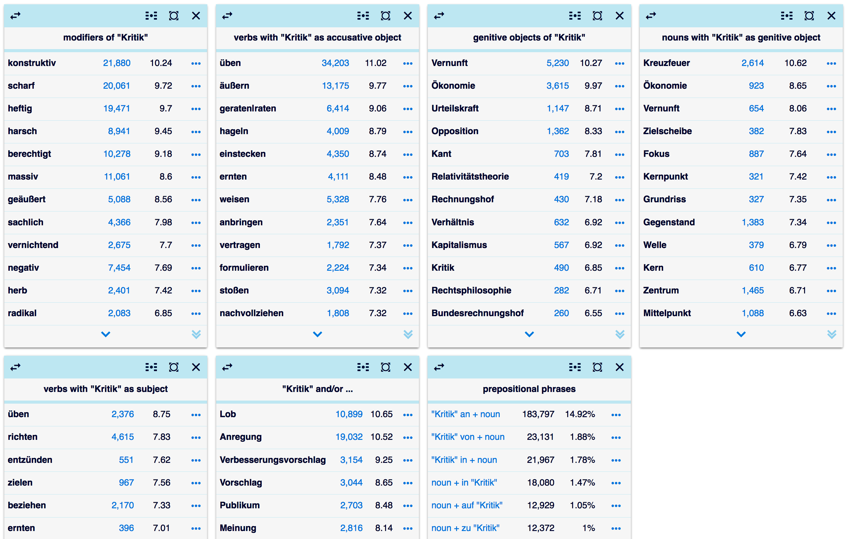
Word sketch: Kritik
SketchEngine
Webkorpus
20.000.000.000 W.

Slide 8
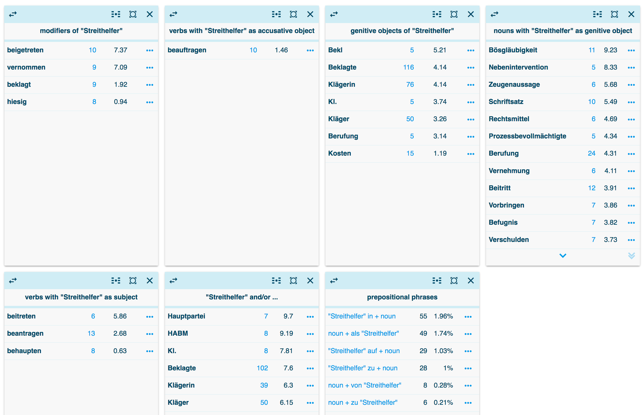
Word sketch: Streithelfer
SketchEngine
Webkorpus
20.000.000.000 W.

Slide 9

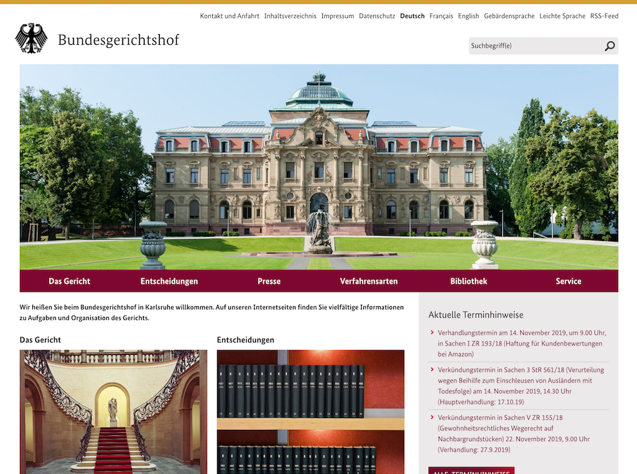
Spezialisiertes Korpus: BGH
www.bundesgerichtshof.de
<text id="4_str_540-01" type="Beschluss" az="4 StR 540/01" date="2001-12-20" topic="wegen gefährlicher Körperverletzung u.a.">
<p>
Der 4. Strafsenat des Bundesgerichtshofs hat nach Anhörung des Generalbundesanwalts und der Beschwerdeführerin am 20. Dezember 2001 gemäß § 349 Abs. 2 und 4 StPO beschlossen:
</p>
<p enum="1.">
Auf die Revision der Angeklagten wird das Urteil des Landgerichts Saarbrücken vom 11. September 2001 im Maßregelausspruch mit den Feststellungen aufgehoben.
</p>
<p enum="2.">
Im Umfang der Aufhebung wird die Sache zu neuer Verhandlung und Entscheidung, auch über die Kosten des Rechtsmittels, an eine Strafkammer des Landgerichts Landau zurückverwiesen.
</p>
...
</text>

Slide 10
Was ist Korpuslinguistik?
Korpuslinguistik als Methodenwissenschaft (corpus-based research)
Erstellung von Korpora als repräsentative Stichproben (Grundgesamtheit, sampling frame, Stichprobenplanung, …)
Automatische linguistische Annotation (schwierig z.B. für literarische oder historische Texte)
Werkzeuge für Suche (corpus query) & Visualisierung
Überprüfung von Hypothesen mit statistischen Tests (→ methodologische Herausforderungen)
Statistische Modellierung & explorative Verfahren
Weitgehend unabhängig von spezifischen Fragestellungen

Slide 11
Was ist Korpuslinguistik?
Korpuslinguistik als eigene Teildisziplin der Sprachwissenschaft (corpus-driven research)
Britische Forschungstradition seit 1950er Jahren (Firth, Sinclair, Halliday, Leech, McEnery, …)
Qualitative Analyse von Konkordanzen (John Sinclair: trust the text!)
Quantitative Methoden: Keywords, Kollokationen, Häufigkeitsvergleich, …
Traditionell vorwiegend deskriptiv, Schwerpunkt auf Sprachgebrauch (→ angewandte Korpuslinguistik, Applied CL)
Themen: Sprachvarietäten, funktionale Aspekte, soziologische und politische Diskurse, Spracherwerb und -unterricht, …
Neu: enge Verbindung zu kognitiver Linguistik (usage-based approaches)

Slide 12
Anwendungsgebiete
Dialektologie, kontrastive Linguistik, Kulturwissenschaft
Fremdsprachenunterricht & Spracherwerb (➞ CALL¹)
Grammatik & Syntax (➞ Quirk/Greenbaum CGEL²)
Historische Sprachwissenschaft & Sprachwandel
Lexikalische Semantik (➞ semantische Prosodien)
Lexikographie & Lexikologie (➞ COBUILD, Kollokations-WB)
Morphologie (➞ Produktivitätsbegriff)
Phonologie (➞ Sprachatlas)
Pragmatik & Diskursanalyse (➞ Rhetorik, Soziologie, Politik)
Soziolinguistik (➞ Gender Studies, Sprachideologie)
Sprachdokumentation (➞ bedrohte Sprachen)
Sprachvariation (➞ z.B. Registeranalyse nach Biber)
Stilometrie & Literaturwissenschaft (➞ Autorenerkennung)
Übersetzungswissenschaft (➞ „Translationese“)
¹ Computer-assisted language learning
² A Comprehensive Grammar of the English Language

Slide 13
Korpuslinguistische Fragestellungen
Welche Struktur hat (eine) Sprache?
Grammatiken (CGEL¹), Syntaxtheorie, Morphologie, …
Wörterbücher (➞ Computerlexikographie)
Sprachdokumentation (insb. bedrohte Sprachen), Typologie
Wie funktioniert Sprachverarbeitung im Gehirn?
Psycholinguistik, Neurolinguistik
kognitive Linguistik (➞ Linguistics Lab)
Wie wird Sprache gelernt (und gelehrt)?
Spracherwerb bei Kindern (L1)
Fremdsprachenerwerb (L2, L3), Lernersprache
Sprachunterricht (➞ CALL²)
¹ Quirk/Greenbaum/Leech/Svartvik (1985): A Comprehensive Grammar of the English Language
² Computer-Assisted Language Learning

Slide 14
Korpuslinguistische Fragestellungen
Wie sehr variiert Sprache?
Varietäten & Dialekte (Aussprache, Vokabular, Häufigkeiten)
Soziolinguistik, individuelle Unterschiede zw. Sprechern
Registervariation (z.B. formell vs. informell), multivariate Analyse (Biber 1988)
Wie hat sich eine Sprache entwickelt?
Sprachwandel (Grammatik, Vokabular, Bedeutungen)
historische Linguistik, Sprachevolution
Wozu wird Sprache verwendet?
korpusbasierte Diskursanalyse (z.B. Populismus)
digitale Literaturwissenschaft (Stilometrie, Autorschaft, …)
Übersetzungwissenschaft („Translationese“)

Slide 15
Eine kurze Geschichte der Korpuslinguistik

Slide 16
Vorläufer der Korpuslinguistik
Erste „korpus“basierte Untersuchungen ab Ende des 19. Jhd.
Rechtschreibung, Stenographie & Lexikographie
Kaeding (1897): dt. Häufigkeitswörterbuch auf Basis eines Korpus von ca. 11 M Wörtern (von über 600 Mitarbeitern in über 100 Zählstellen im Deutschen Reich händisch erstellt!)
Murray (1879–1928): Belegsammlung (Karteikarten!) für das Oxford English Dictionary
Spracherwerb
erste Longitudinalstudien ca. 1876–1926 (Elterntagebücher)
große Querschnittstudien ca. 1927–1957
Sprachdokumentation im Strukturalismus
Boas (1940), Firth (1930–1955), …
Fremdsprachenunterricht
Grundwortschatz, Sprachniveaus, Kollokationen (z.B. Palmer 1933)
Vergleichende Sprachwissenschaft
Eaton (1940) zur Häufigkeit von Wortbedeutungen in NL, FR, DE, IT
Notes:
• Friedrich Wilhelm Kaeding (1843–1928) war Stenograph; ab 1891 Projekt zur Häufigkeitsanalyse der deutschen Sprache für eine Verbesserung der Stenographie
• Häufigkeitswörterbuch based on ca. 300 books analyzed by more than 665 workers, initiated by German stenographer Friedrich Wilhelm Kaeding (1843–1928)
• Oxford English Dictionary (OED) was conceived and edited by Sir James Murray (1879–1915)
• Harold Palmer (1933): 2nd Interim Report on English Collocations
• Franz Boas (1940): Race, Language, and Culture (key figure in American Anthropology)
• Helen Slocomb Eaton (1940): Semantic Frequency List for English, French, German and Spanish

Slide 17
Chomsky (1957): Generative Linguistik
Rationalismus (Introspektion) gegen Empirismus (datenbasiert)
Korpuslinguistik: empirische Beschreibung sprachlicher Phänomene
Chomsky: Theorie muss Phänomene erklären & kognitiv plausibel sein
Kompetenz vs. Performanz
Chomskys Kritik: Korpus gibt nur Performanz wieder, empirische Häufigkeiten sind für die Kompetenz nicht relevant
Gegenkritik: „armchair linguistics“ auf Basis zweifelhafter Beispiele
Repräsentativität
Menschen können unendlich viele Sätze bilden, von denen jedes Korpus nur einen kleinen, endlichen Ausschnitt erfassen kann
Chomsky : „Any natural corpus will be skewed. Some sentences won't occur because they are obvious, others because they are false, …“
Lernbarkeit: Poverty of Stimulus
Korpus genügt nicht zum Spracherwerb, insb. fehlen Negativbeispiele

Slide 18
Korpuslinguistik als eigenständige Teildisziplin
Humanities Computing ab 1950 (→ Digital Humanities)
Index Thomisticus (1949–) von Robert Busa & IBM
Juilland: Mechanolinguistik (kontrastive Korpora ab 1956)
→ quantitative / mathematische Linguistik (Harris 1968)
Korpuslinguistik ca. 1960–1980 als Gegenbewegung zu Chomsky
Korpusbasierte Grammatiken
Survey of English Usage (SEU) ab 1960, Brown Corpus 1961–1963
Britischer Kontextualismus (Firth & Sinclair)
Firth (1957) nach Malinowski & Jones, Sinclair (1991), COBUILD
Kollokation und Kolligation, „trust the text“
Ab 1990 als Teildisziplin anerkannt, Methodologie wird zunehmend auch von anderen Teildisziplinen übernommen und umgekehrt
Notes:
• Index Thomisticus = elektronische Edition / Korpus der Schriften von St. Thomas Aquinas (Italienischer Philosoph und Theologe, 1225–1274)
• kombiniert ältere Bedeutung von Korpus mit computerlinguistischem Begriff

Slide 19
Korpora

Slide 20
Arten von Korpora
Textkorpora (geschrieben) vs. Sprachkorpora (gesprochen) vs. multimodale/multimediale Korpora (z.B. NewsScape)
Referenzkorpus vs. spezialisierte Korpora
synchrone vs. diachrone Korpora
statische vs. dynamische Korpora (→ Monitorkorpus)
unannotiert vs. annotiert (Metadaten, linguistische Analysen)
einsprachig vs. Parallelkorpus vs. vergleichbare Korpora
Unterscheidung nach Größe: 10k – 1M – 100M – 10G – 1T → statistische Auswertung, Abwägung: Größe vs. Datenqualität

Slide 21
Wichtige Korpora (Englisch)
Brown Corpus (Francis & Kucera 1964)
Amerikanisches Englisch, geschriebene Sprache, 1961
500 Stichproben à 2000 Wörter aus 15 Textsorten
Brown Family
Brown (AmE, 1961), LOB (BrE, 1961) – Frown (AmE, 1991), FLOB (BrE, 1991) – BLOB (BrE, 1931), BE2006 (BrE, 2006)
Penn Treebank (Marcus, Santorini & Marcinkiewicz 1993)
ca. 3 Millionen Wörter AmE mit syntaktischen Analysen (parse trees)
British National Corpus (Aston & Burnard 1998)
Britisches Englisch, 90% geschrieben / 10% gesprochen, um 1991
ca. 100 Millionen Wörter in 4048 Dateien (= Texte / Sammlungen)
Gigaword Corpus (Linguistic Data Consortium (LDC), 2003)
über 1 Milliarde Wörter Zeitungstext (5th ed.: 4 Milliarden Wörter)
http://www.natcorp.ox.ac.uk/
Notes:
Brown = Brown University, RI (W. Nelson Francis & Henry Kucera)
LOB = Lancaster – Oslo – Bergen
Frown/FLOB = Freiburg
BLOB = Before LOB, Lancaster
BNC first released in 1994
→ im Deutschen wesentlich schlechtere Datenlage!

Slide 22
Wichtige Korpora (Deutsch)
https://www.dwds.de/r
DWDS (Digitales Wörterbuch der deutschen Sprache)
Kernkorpus des 20. Jahrhunderts (100 Mio. Wörter): balanciertes Korpus (Zeitabschnitte und Genres, aber nicht unproblematisch)
Zeitungskorpora (insb. Zeit): > 1,5 Mrd. Wörter
Web-Korpus (nach Anmeldung): > 3 Mrd. Tokens
diverse Spezialkorpora (Blogs, Untertitel, DDR-Korpus, …)
Korpora des Instituts für deutsche Sprache (IdS)
> 50 Mrd. Wörter, davon aber nur ca. 3 Mrd. auch getaggt
sehr viele deutsche, österr. und schweizer Regionalzeitungen
überreg. Zeitungen (Zeit, SZ, taz, …), Zeitschriften (Spiegel, Focus, Gala, …)
Wikipedia-Artikel und -Diskussionen
historische und literarische Texte, diverse kleinere Spezialkorpora
Problem: Quelldaten nicht verfügbar, nur eingeschränkter Online-Zugriff
https://cosmas2.ids-mannheim.de/cosmas2-web/

Slide 23
Sprachübergreifende Korpora
http://wacky.sslmit.unibo.it/doku.php?id=corpora
WaCky-Korpora (Baroni et al. 2009)
jeweils ca. 2 Milliarden Wörter aus automatisch gecrawlten Webseiten für Deutsch, Englisch, Französisch und Italienisch
COW-Webkorpora (Schäfer & Bildhauer 2012)
aktuelle Fassung von 2014/2016
je 5–10 Milliarden Wörter für Französisch, Spanisch, Niederländisch und Schwedisch; für Deutsch und Englisch über 20 bzw. über 16 Mrd. Wörter
Google Books N-Grams (Lin et al. 2012)
Häufigkeitszählungen für N-Gramme (bis N=5) aus gescannten Büchern in Englisch, Deutsch, Französisch, Spanisch, Chinesisch, …
Europarl (Koehn 2005)
Parallelkorpus aus Debatten des Europäischen Parlaments
aktuell: Release 7 mit je 10–60 Millionen Wörtern in 21 Sprachen
auf Satzebene aligniert, ursprünglich für statistische MÜ gedacht
https://www.webcorpora.org/
https://books.google.com/ngrams
https://opus.nlpl.eu/Europarl.php

Slide 24
Spezialkorpora (kleine Auswahl)
DGD: Datenbank für Gesprochenes Deutsch
multimodal: Originalaufnahmen und Transkripte
Referenzkorpus Altdeutsch
CHILDES
aufgezeichnete und transkribierte Interaktionen aus Studien zum kindlichen Spracherwerb; diverse Sprachen (Englisch, Deutsch, Japanisch, Chinesisch, …)
Trinity Lancaster Corpus (Gablasova, Brezina & McEnery 2019)
gesprochene Sprache von Englischlernern aus versch. Ländern, ca. 4 M Wörter
GermaParl (Blätte & Blessing 2018)
Plenarprotokolle des Bundestags (1996–2016, bald 1949–2021)
DROC: Deutsches Romankorpus (Krug et al. 2018)
DraCor: Drama Corpora Project
Figuren annotiert, dadurch z.B. für Netzwerkanalyse geeignet

Slide 25
Korpusstudien

Slide 26
Grundprinzip empirischer Forschung
am Anfang: Fragestellung – z.B. soll irgendeine Anfangsbeobachtung untersucht und erklärt werden
Theoriebildung (unter Einbezug verfügbarer Literatur)
Ableitung überprüfbarer Hypothesen aus dieser Theorie
Identifizierung der Variablen und geeigneter Messmethoden
Datensammlung zur Überprüfung der Hypothese(n): Messen der Variablen
Datenanalyse
Ablehnung oder Bestätigung der Hypothese(n)
ggf. Anpassung der Theorie oder neue Theorie

Slide 27
Arbeitsschritte einer Korpusstudie
Operationalisierung
Hypothesen, Festlegung der Grundgesamtheit (sampling frame)
Korpuserstellung
Auswahl von Texten, Digitalisierung / Konvertierung
Erfassung von Metadaten, juristische Fragen
Linguistische Annotation
manuelle Annotation: graphische Editoren, annotator agreement
automatische Annotation mit NLP¹-Werkzeugen: Qualität?
Repräsentationsformat (→ Standards)
Unicode, XML, TEI, XCES, ISO 24610–24627 (TC 37/SC 4), …
¹ Natural Language Processing (dt.: Computerlinguistik, maschinelle Sprachverarbeitung)
Notes:
Zur Repräsentativität dann mehr in der 2. Sitzung

Slide 28
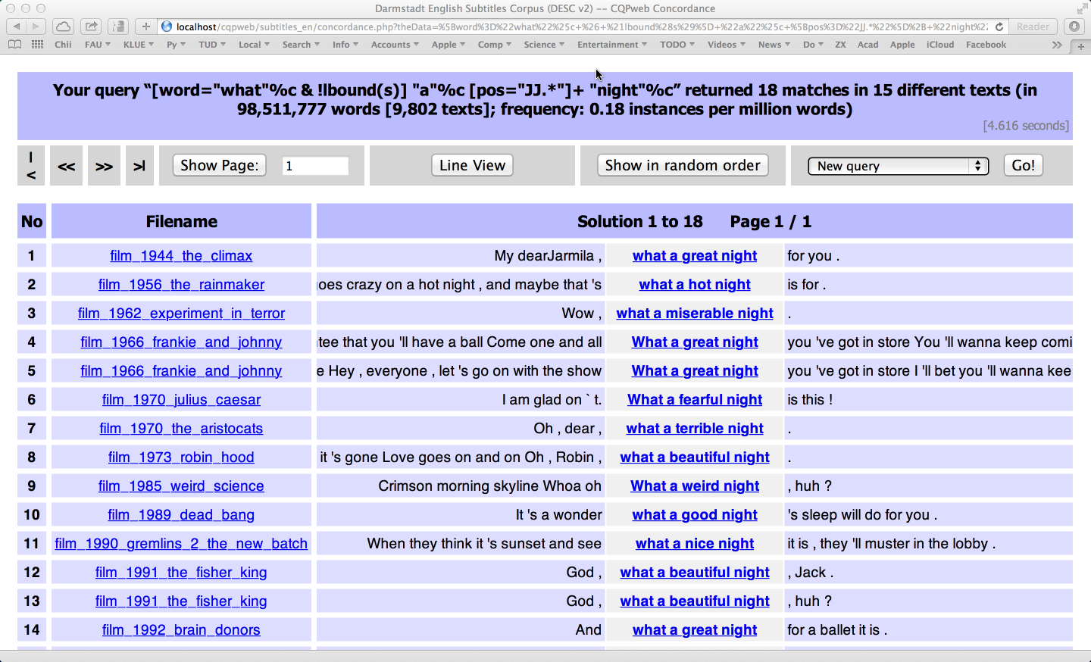
Arbeitsschritte einer Korpusstudie
Indexierung und Abfrage
Indexierung: effiziente Spezialformate
Suche nach Stichwörtern, lexiko- grammatischen Mustern, … (query)
Darstellung als Konkordanz („kwic“)
Sortieren & Gruppierung
Quantitative Auswertung
statistische Verfahren für Häufigkeitsvergleich (auch: Keywords, Kollokationen)
explorative Datenanalyse & Visualisierung
Interpretation
Notes:
Zur Repräsentativität dann mehr in der 2. Sitzung

Slide 29
Zentrale Analysetechnik: Häufigkeitsvergleich
Üblichkeit eines Ausdrucks (z.B. ins Gras beißen)
Konfidenzintervall für relative Häufigkeit (z.B. pro Million Wörter, pMW)
Häufigkeit einer grammatischen Konstruktion
in Varietäten, Soziolekten, Genres oder bei Sprechern
Häufigkeitsvergleich zwischen Konstruktionen oder Korpora
z.B. Präteritum vs. Perfekt, britisches vs. amerikanisches Englisch
Keywords: auffallend häufig in einer Subsprache
z.B. wissenschaftliche Texte, männliche Sprecher, BrE, …
Stilometrie: grammatische Merkmale für einzelnen Autor
Kollokationen: typische Wortverbindungen
geben Hinweis auf Verwendung und Bedeutung eines Begriffs (➞ Computerlexikographie, Diskursanalyse)
statistische Auswertung der Kookkurrenzhäufigkeit
Notes:
construction in the sense of a form-meaning pair

Slide 30
Brainstorming
Wie würden Sie eine Korpusstudie durchführen?
über Romane aus dem 19. Jhd.
z.B. stilistische Ähnlichkeiten von Autoren oder Gattungen
z.B. Verwendung bestimmter Metaphern
oder über Liedtexte in der Popularmusik
z.B. Untersuchung von Formelhaftigkeit

Slide 31
Annotation

Slide 32
Ein Korpus besteht aus …
Objektdaten = Texte
primärer Untersuchungsgegenstand
Metadaten = Informationen über die Texte
Titel, Autor/in, Veröffentlichungsdatum, Textsorte, …
Alter, Geschlecht, Bildungsstand, … der Autoren
Typographie & Textstruktur
Abschnitte, Überschriften, Schriftarten, Listen, …
Annotation = linguistische Interpretation
einfach (Wortebene) vs. strukturiert (z.B. Syntax)
Voraussetzung für die Erschließung großer Korpora

Slide 33
Korpusannotation: Wortebene
Jedem (laufenden) Wort wird eine Kategorie zugeordnet ➞ Tagging (= Etikettierung)
Voraussetzung: Text muss in Wörter zerlegt sein
Tokenisierung
Token = Wort, Zahl, Symbol (😎), Satzzeichen, …
im Gegensatz zu Typen = verschiedene Wörter
Kann schwieriger sein, als man vermuten würde …
@Mia1234 #semibk [1] Das schließt direkt an die vorige Frage von @DieMaJa22 an. In jedem Fall gibt es (wie auch in der Sitzung ...
@Mia1234 #semibk [2]am BspChats gezeigt) starkeHinweise darauf, dass(wie auch imRealLife) diverseFaktoren die sprVariation beeinflussen: http://tinyurl.com/3umxkuh
https://sites.google.com/site/empirist2015/ (Beißwenger et al. 2016)

Slide 34
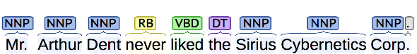
Korpusannotation: Wortebene
Zentral: Wortartenannotierung = POS-Tagging
Substantiv (noun), Adjektiv, Verb, Adverb, Pronomen, Präposition, Konjunktion, Zahl, Satzzeichen, …
engl. POS = part of speech
Tagset = Kategorienschema
meist feinere Unterschiede: Sg/Pl, inf./fin./imp., …
Weitere Annotationen: Lemmatisierung (CCL to appear), semantische Kategorien, emotionale Valenz, Schwierigkeitsgrad (CEFR), …

Slide 35
Deutsch: STTS-Tagset

Slide 36
Englisch: Penn-Tagset (modifiziert)

Slide 37
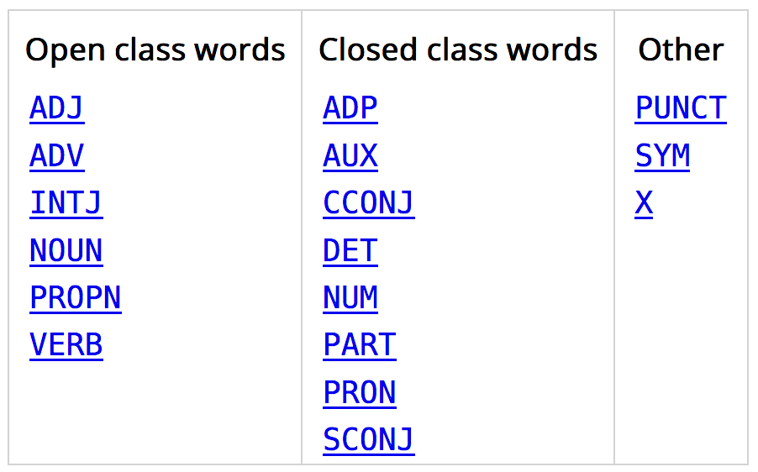
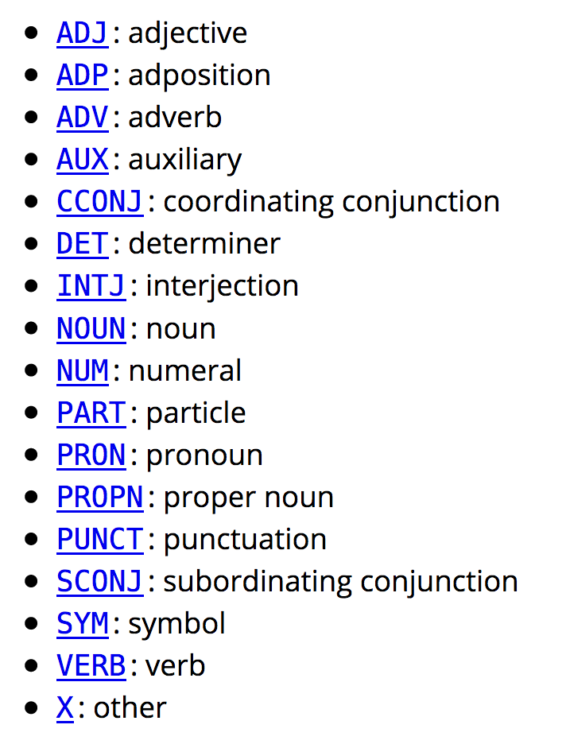
Universal Dependencies-Tagset

Slide 38
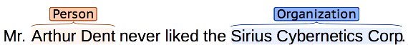
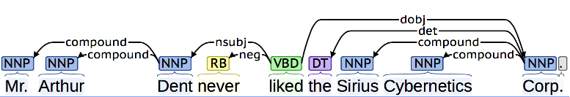
Korpusannotation: Segmente und Strukturen
Erkennung von speziellen Wortfolgen (Segmenten) und ihre Kategorisierung
z.B. Eigennamen (NER = named entity recognition)
auch wichtig: Erkennung zu anonymisierender Textstellen
Erkennung der Satzstruktur = Parsing
z.B. Abhängigkeiten zwischen Wörtern ➞ Dependenz-Graph

Slide 39
Korpusannotation: Satzstruktur als Baum
Phrasenstruktur als baumförmige Hierarchie von Konstituenten
„minimale“ Phrasen können auch als Segmente interpretiert werden ➞ Chunk-Parsing
S
VP
NP
AdvP
NP

Slide 40
Korpusannotation: Satzalignierung für Parallelkorpora
Das stört mich keineswegs, ich halte das für eine gute Initiative, aber wiederum ist Europa nicht zur Stelle. | That is no problem for me.
 | I think it is a good initiative, but again Europe is absent.
Es darf nicht wieder geschehen! | It should not happen again, Mr President.
Meine Fraktion verlangt, daß die italienische Präsidentschaft hier vor uns erklärt, welche Rolle sie spielt. | My Group wants the Italian presidency to come here and explain what its role is.
Herr Präsident, liebe Kolleginnen und Kollegen! | Mr President, ladies and gentlemen, I think it is important that we should discuss the situation in the Middle East this week.
Ich halte es für wichtig, daß wir diese Woche über die Situation im Nahen Osten reden.
Darin sind wir uns alle einig. | We all agree on that.
Notes:
• Satzalignment = Sätze werden ihren Übersetzungen zugeordnet (in einem Paralleltext)
• I.d.R. wird Alignment vom Übersetzer nicht explizit markiert ➔ muss mit automatischem Verfahren bestimmt werden

Slide 41
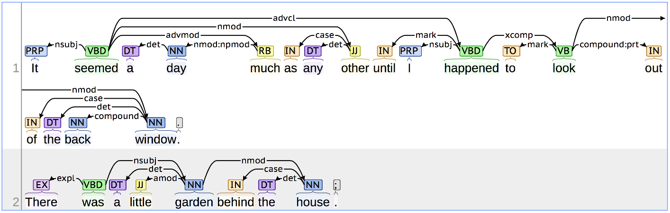
Kurze Spielpause …
… zum Ausprobieren (wie gut & nützlich sind die Analysen?)
http://corenlp.run/
https://explosion.ai/demos/displacy

Slide 42
Manuelle Annotation
Kleine Korpora werden oft manuell annotiert
z.B. digitale Editionen, Reden eines Präsidenten, …
Annotationsschema und -kategorien (Tagset)
Richtlinien (Guidelines)
detaillierte Beschreibung und Abgrenzung der Zielkategorien
zusätzlich: Beispielsammlung für schwierige Einzelfälle
Annotationswerkzeuge (meist Web-basiert)
z.B. INCEpTION (https://inception-project.github.io), Prodigy (https://prodi.gy)
Inter-Annotator Agreement (IAA)
wichtig! – überprüft Reliabilität und Validität der Annotation
Flüchtigkeitsfehler vs. systematische Differenzen
Adjudikation für Endfassung der Annotation
Notes:
Reliabilität = Mess- bzw. Annotationsfehler
Validität = Aussagekraft bzw. Messbarkeit, wird durch systematische Differenzen in Frage gestellt

Slide 43
Automatische Annotation
Für größere Korpora ist eine manuelle Annotation zu teuer und zeitaufwendig
Auch in den Digital Humanities …
Romane von Charles Dickens ca. 4 Mio. Wörter
Deutsches Gutenberg-Archiv > 100 Mio. Wörter
Early English Books (EEBO) > 500 Mio. Wörter
Times Online 1780–1900 ca. 4.000 Mio. Wörter

Slide 44
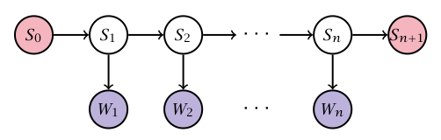
Automatische Annotation
Erfolgreichster Ansatz: maschinelle Lernverfahren
ab ca. 1990 Einsatz von statistischen Modellen („statistical revolution“)
aktuell große Fortschritte mit Deep Learning
Trainingskorpus (manuell annotiert)
wichtig: Konsistenz der Annotationen
Flüchtigkeitsfehler scheinen weniger problematisch
Evaluation auf separatem Testkorpus
Gefahr der Überanpassung an das Trainingskorpus
Beispiel: Tagging mit Hidden Markov Model (HMM)
(Evert et al. 2009)
Notes:
statistical revolution: „Every time I fire a linguist, my precision goes up.“

Slide 45
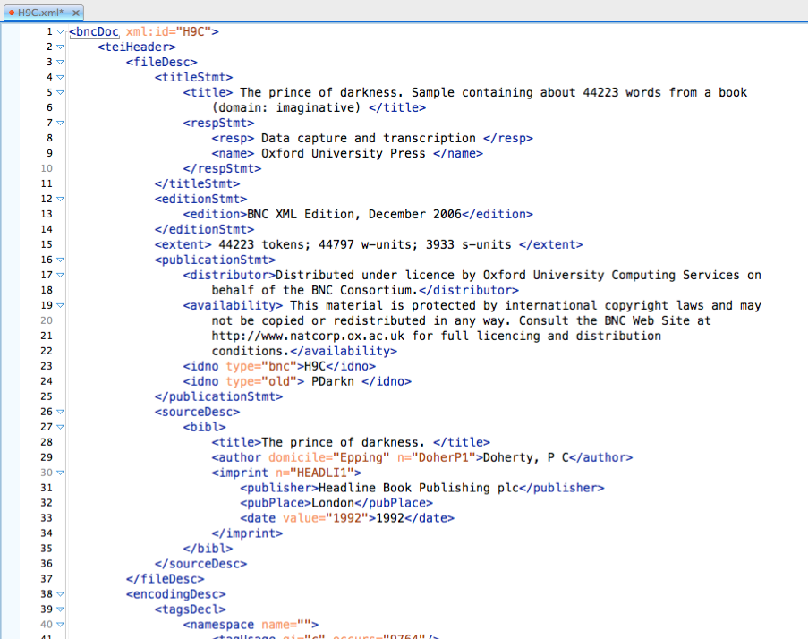
XML als Repräsentationsformat
TEI header enthält Metadaten
Beispiel aus dem British National Corpus
Informationen über den Text
Notes:
Verweis auf die Übung

Slide 46
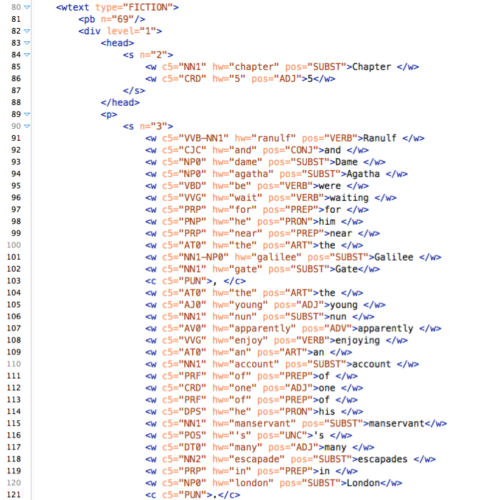
XML als Repräsentationsformat
TEI body enthält Objektdaten
Textstruktur & Darstellung
Token mit Annotationen
XML-Prinzip:
Durch Entfernen aller XML-Tags kann der ursprüngliche Objekttext wiederhergestellt werden

Slide 47
Weiterführende Literatur (1)
McEnery, Tony / Wilson, Andrew (2001): Corpus Linguistics. 2. Aufl. Edinburgh University Press.
McEnery, Tony / Xiao, Richard / Tono, Yukio (2006): Corpus-Based Language Studies: An advanced resource book. London / New York: Routledge.
online: https://www.lancaster.ac.uk/fass/projects/corpus/ZJU/xCBLS/CBLS.htm
McEnery, Tony / Hardie, Andrew (2012): Corpus Linguistics: Method, Theory and Practice. Cambridge University Press.
Hirschmann, Hagen (2019): Korpuslinguistik: Eine Einführung. Berlin: J.B. Metzler.
Hoffmann, Sebastian / Evert, Stefan / Smith, Nicholas / Lee, David / Berglund Prytz, Ylva (2008): Corpus Linguistics with BNCweb – a Practical Guide. Frankfurt am Main: Peter Lang.

Slide 48
Weiterführende Literatur (2)
Lemnitzer, Lothar / Zinsmeister, Heike (2015): Korpuslinguistik: Eine Einführung. 3. Aufl. Tübingen: Narr.
Lüdeling, Anke / Kytö, Merja (Hrsg.) (2008/2009): Corpus Linguistics. An International Handbook. Berlin: Mouton de Gruyter.
Stefanowitsch, Anatol (2020): Corpus linguistics. A guide to the methodology. Berlin: Language Science Press.
online: https://langsci-press.org/catalog/book/148
Online-Kurs von Noah Bubenhofer: http://www.bubenhofer.com/korpuslinguistik/kurs/

